Slide 1
第6章 线性控制系统

Slide 2
自动控制理论提供了各种分析和设计方法：如时域响应法，根轨迹法、频域响应法，能方便地进行运算并能以图形的形式表达出来，常规的手工计算只能粗略计算，绘制近似图形，适合一般的工程应用。
MATLAB的控制系统工具箱含有丰富的专门用于线性系统分析和设计的函数， 提供可靠、准确的运算工具，使得分析和设计更切合实际。

Slide 3
线性时不变系统的模型形式有：
传递函数模型
零极点增益模型
框图模型
部分分式模型
状态方程模型
这些模型之间都有着内在的联系，可以相互进行转换。

Slide 4
关心的重点
如何利用MATLAB进行系统分析中的计算工作如：
多项式运算
传递函数零点和极点的计算
闭环传递函数的计算
框图模型的化简运算等。

Slide 5
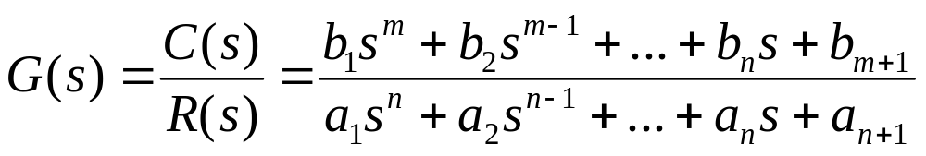
1. 传递函数模型
由于传递函数具有多项式之比的形式
分子和分母多项式在MATLAB中分别给定

Slide 6
系统在MATLAB中可以方便地由分子(numerator)和分母(denominator)系数构成的两个向量唯一地确定出来。
分别用num和den表示。
num=[b₁,b₂,…,b_{m},b_{m+1}]
den=[a₁,a₂,…,a_{n},a_{n+1}]
注意：按s的降幂排列，缺项补零。

Slide 7
求零极点分布
[p,z]=pzmap(num,den)
绘制零极点分布图：pzmap(num,den)
零点（zero）用O表示；极点(pole)用X表示

Slide 8
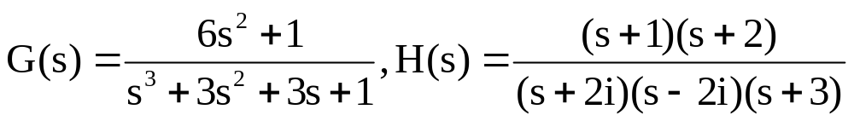
例1：已知传递函数
计算G（s）的零极点
H（s）的传递函数
绘制GH（s）的零-极点图

Slide 9
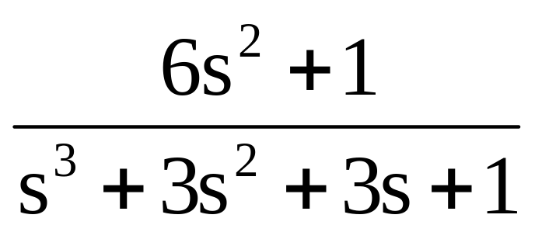
G(s)
>>p
p =
-1.0000
-1.0000 + 0.0000i
-1.0000 - 0.0000i
>> z
z =
0 + 0.4082i
0 - 0.4082i
numg=[6 0 1];
deng=[1 3 3 1];
z=roots(numg);
p=roots(deng);

Slide 10
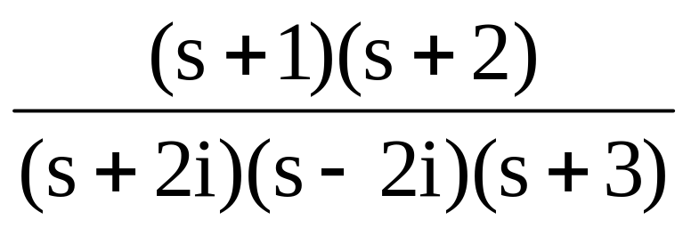
H(s)
>> n1=[1 1];n2=[1 2];d1=[1 2*i];d2=[1 -2*i];d3=[1 3];
>> numh=conv(n1,n2);denh=conv(d1,conv(d2,d3));
>>printsys(numh,denh)
num/den =
s^2 + 3 s + 2
---------------------------
s^3 + 3 s^2 + 4 s + 12
>>tf(numh,denh)
Transfer function:
s^2 + 3 s + 2
-----------------------------
s^3 + 3 s^2 + 4 s + 12

Slide 11
GH(s)
>>num=conv(numg,numh);den=conv(deng,denh);
>> printsys(num,den)
num/den =
6 s^4 + 18 s^3 + 13 s^2 + 3 s + 2
--------------------------------------------------------------------
s^6 + 6 s^5 + 16 s^4 + 34 s^3 + 51 s^2 + 40 s + 12

Slide 12
>> [p,z]=pzmap(num,den)
>> pzmap(num,den)
p =
-3.0000
-0.0000 + 2.0000i
-0.0000 - 2.0000i
-1.0000
-1.0000 + 0.0000i
-1.0000 - 0.0000i
z =
-2.0000
-1.0000
0.0000 + 0.4082i
0.0000 - 0.4082i

Slide 13
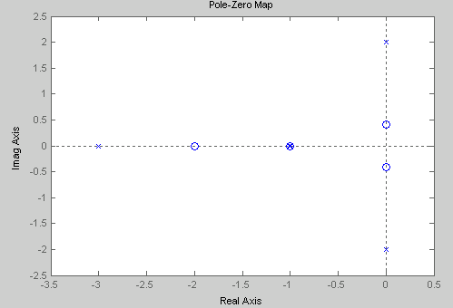

Slide 14
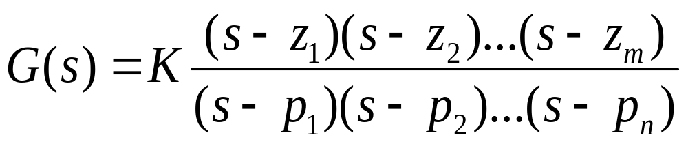
2. 零极点增益模型
零极点模型实际上是传递函数模型的另一种表现形式，其原理是分别对原系统传递函数的分子、分母进行因式分解处理，以获得系统的零点和极点的表示形式。

Slide 15
K为系统增益，z_{i}为零点，p_{j}为极点
在MATLAB中零极点增益模型用[z,p,k]矢量组表示。即：
z=[z1,z2,…,zm]
p=[p1,p2,...,pn]
k=[K]
函数tf2zp()：传递函数模型→零极点增益模型
函数zp2tf()： 零极点增益模型→传递函数模型
[z,p,k]=tf2zp(num,den)
[num,den]=zp2tf(z,p,k)

Slide 16
z =
0
-6.0000
-5.0000
p =
-3.0000 + 4.0000i
-3.0000 - 4.0000i
-2.0000
-1.0000
k =
1
num=[1,11,30,0];
den=[1,9,45,87,50];
[z,p,k]=tf2zp(num,den)

Slide 17
>>z=[-3];p=[-1,-2,-5];k=6;
>>[num,den]=zp2tf(z,p,k)
num =
0 0 6 18
den =
1 8 17 10
>>tf(num,den)
Transfer function:
6 s + 18
-----------------------
s^3 + 8 s^2 + 17 s + 10

Slide 18
3. 框图模型
我们分别以传递函数的形式建立了各部件的模型，目的是将它们有机地组合成完整的控制系统。
MATLAB可用来完成框图模型的化简变换

Slide 19
串联联接的框图
series()函数把两个传递函数串联起来
G₁（s）
G₂（s）
[num,den]=series(num1,den1,num2,den2)

Slide 20
例
>> numg=[1];deng=[500 0 0];
>> numh=[1 1];denh=[1 2];
>> [num,den]=series(numg,deng,numh,denh);
>> tf(num,den)
num/den =
s + 1
------------------
500 s^3 + 1000 s^2

Slide 21
并联联接的框图
parallel()函数把两个传递函数并联起来
G₁（s）
G₂（s）
[num,den]=parallel(num1,den1,num2,den2)
G₁(s)
G₂(s)

Slide 22
例
>> numg=[1];deng=[500 0 0];
>> numh=[1 1];denh=[1 2];
>> [num,den]=parallel(numg,deng,numh,denh);
>> tf(num,den)
num/den =
500 s^3 + 500 s^2 + s + 2
--------------------------------------
500 s^3 + 1000 s^2

Slide 23
基本反馈联接
feedback()函数计算闭环传递函数
G₁（s）
G₂（s）
[num,den]=feedback(num1,den1,num2,den2,sign)
G₁(s)
G₂(s)

Slide 24
例
>> numg=[1];deng=[500 0 0];
>> numc=[1 1];denc=[1 2];
>> [num,den]=feedback(numg,deng,numh,denh,-1);
>> tf(num,den)
num/den =
s + 2
------------------------------------
500 s^3 + 1000 s^2 + s + 1

Slide 25
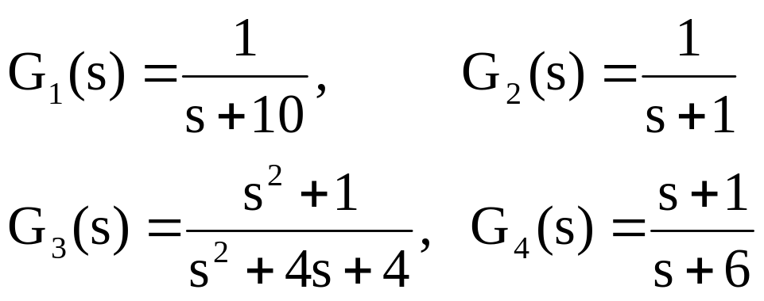
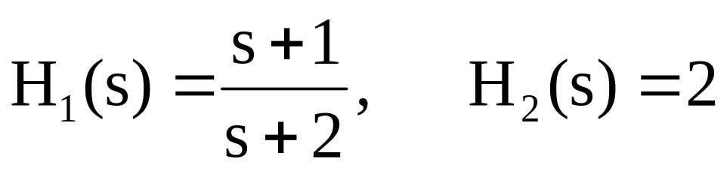
多回路化简
H₂(s)
R(s)
G₁(s)
G₂(s)
G₃(s)
G₄(s)
C(s)
-
H₁(s)

Slide 26
已知各环节的传递函数
ng1=[1];dg1=[1 10];
ng2=[1];dg2=[1 1];
ng3=[1 0 1];dg3=[1 4 4];
ng4=[1 1];dg4=[1 6];
nh1=[1 1];dh1=[1 2];
nh2=[2];dh2=[1];

Slide 27
多回路化简
n1=conv(nh2,dg4);d1=conv(dh2,ng4); % H₂(S) /G₄(S)
[n2a,d2a]=series(ng3,dg3,ng4,dg4); % G₃(S)与G₄(S)串联
[n2,d2]=feedback(n2a,d2a,nh1,dh1,+1); % 与H₁(S)构成反馈
[n3a,d3a]=series(ng2,dg2,n2,d2); % 与G₂(S)串联
[n3,d3]=feedback(n3a,d3a,n1,d1); % 与H₂(S) /G₄(S)构成反馈
[n4,d4]=series(ng1,dg1,n3,d3); % 与G₁(S)串联
[num,den]=feedback(n4,d4,1,1-1); % 单位反馈
Notes:
1班进度

Slide 28
结果显示
printsys(num,den)
num/den =
s^5 + 4 s^4 + 6 s^3 + 6 s^2 + 5 s + 2
--------------------------------------------------------------------------
12 s^6 +205 s^5 +1066 s^4 +2517 s^3 +3128 s^2 +2196 s +712

Slide 29
严格意义上的传递函数
传递函数的定义为经过零极点对消之后的输入-输出关系，当分子分母有公因式时，必须消除。
minreal()函数可以帮助实现零极点对消

Slide 30
>> p1=roots(num)
p1 =
-2.0000
0.0000 + 1.0000i
0.0000 - 1.0000i
-1.0000
-1.0000
>> p2=roots(den)
p2 =
-10.1174
-2.4403
-2.3493
-0.5882 + 0.8228i
-0.5882 - 0.8228i
-1.0000
>> [z,p,k]=tf2zp(num,den)
z =
-2.0000
0.0000 + 1.0000i
0.0000 - 1.0000i
-1.0000
-1.0000
p =
-10.1174
-2.4403
-2.3493
-0.5882 + 0.8228i
-0.5882 - 0.8228i
-1.0000
k =
0.0833

Slide 31
对消公因式
>> num=[1 4 6 6 5 2];
>> den=[12 205 1066 2517 3128 2196 712];
>> [nn,dd]=minreal(num,den)
1 pole-zero(s) cancelled
nn =
0 0.0833 0.2500 0.2500 0.2500 0.1667
dd =
1.0000 16.0833 72.7500 137.0000 123.6667 59.3333

Slide 32
4. 部分分式模型
函数[r,p,k]=residue(b,a)对两个多项式的比进行部分展开，以及把传函分解为微分单元的形式。
另外，[b,a]=residue(r,p,k)可以将部分分式转化为多项式比p(s)/q(s)。

Slide 33
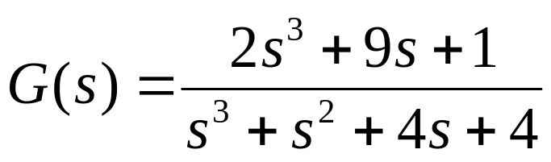
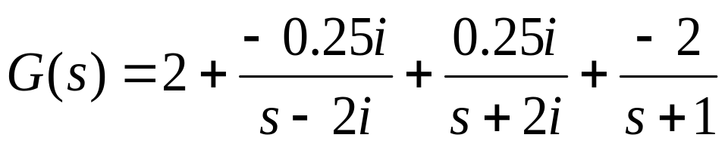
>>num=[2,0,9,1];
>>den=[1,1,4,4]; [r,p,k]=residue(num,den)
r=
0.0000-0.2500i
0.0000+0.2500i
-2.0000
p=
0.0000+2.0000i
0.0000-2.0000i
-1.0000
k=
2

Slide 34
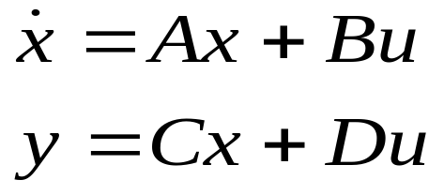
5. 状态空间描述
状态方程与输出方程的组合称为状态空间表达式，又称为动态方程，经典控制理论用传递函数将输入—输出关系表达出来，而现代控制理论则用状态方程和输出方程来表达输入—输出关系，揭示了系统内部状态对系统性能的影响。
在MATLAB中，系统状态空间用（A,B,C,D)矩阵组表示。

Slide 35
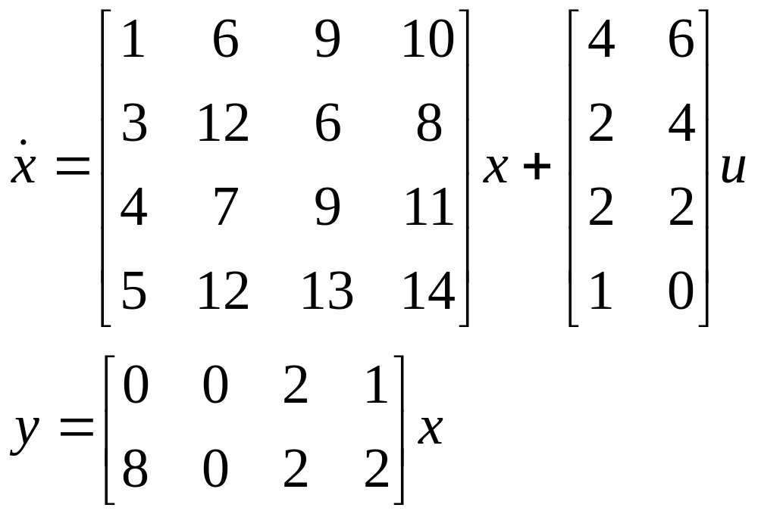
举例：
系统为一个两输入两输出系统（有四个状态变量）
》A=[1 6 9 10; 3 12 6 8; 4 7 9 11; 5 12 13 14];
》B=[4 6; 2 4; 2 2; 1 0];
》C=[0 0 2 1; 8 0 2 2];
》D=zeros(2,2);

Slide 36
6. 模型的转换
模型转换的函数包括：
residue：传递函数模型与部分分式模型互换
ss2tf： 状态空间模型转换为传递函数模型
ss2zp： 状态空间模型转换为零极点增益模型
tf2ss： 传递函数模型转换为状态空间模型
tf2zp： 传递函数模型转换为零极点增益模型
zp2ss： 零极点增益模型转换为状态空间模型
zp2tf： 零极点增益模型转换为传递函数模型

Slide 37
控制系统工具箱里的三种数据类(LTI对象)
SYS = tf(NUM,DEN)
SYS = zpk(Z,P,K)
SYS = ss(A,B,C,D)
SYS =tf(SYS)
SYS = zpk(SYS)
SYS = ss(SYS)

Slide 38

>> p=tf([1,2],[1 1 10])
Transfer function:
s + 2
------------
s^2 + s + 10

Slide 39
z={[0.5],[0.5+0.866i 0.5-0.866i]} p={[0 -0.1],[-0.2 -0.1]} k = [2,1]
Zero/pole/gain from input 1 to output:
2 (s-0.5)
---------
s (s+0.1)
Zero/pole/gain from input 2 to output:
(s^2 - s + 1)
---------------
(s+0.2) (s+0.1)
SYS=zpk(z,p,k)
如果需要转化为传递函数模型

Slide 40
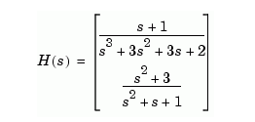
H = [tf([1 1],[1 3 3 2]) ; tf([1 0 3],[1 1 1])];
sys = ss(H);
size(sys)
State-space model with 2 outputs, 1 input, and 5 states.

Slide 41
>> sys
a =
x1 x2 x3 x4 x5
x1 -3 -1.5 -1 0 0
x2 2 0 0 0 0
x3 0 1 0 0 0
x4 0 0 0 -1 -0.5
x5 0 0 0 2 0
b =
u1
x1 1
x2 0
x3 0
x4 2
x5 0
c =
x1 x2 x3 x4 x5
y1 0 0.5 0.5 0 0
y2 0 0 0 -0.5 0.5
d =
u1
y1 0
y2 1

Slide 42
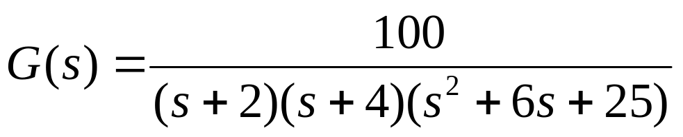
将如下系统的传递函数模型用MATLAB语言表示出来，并求出对应的状态空间模型、零极点增益(写出零极点)模型。

Slide 43
num=[100];
den=conv(conv([1 2],[1 4]),[1 6 25]);
sys=tf(num,den)
[z,p,k]=tf2zp(num,den)
sys1=zpk(sys)
sys2=ss(sys)

